Slide 1
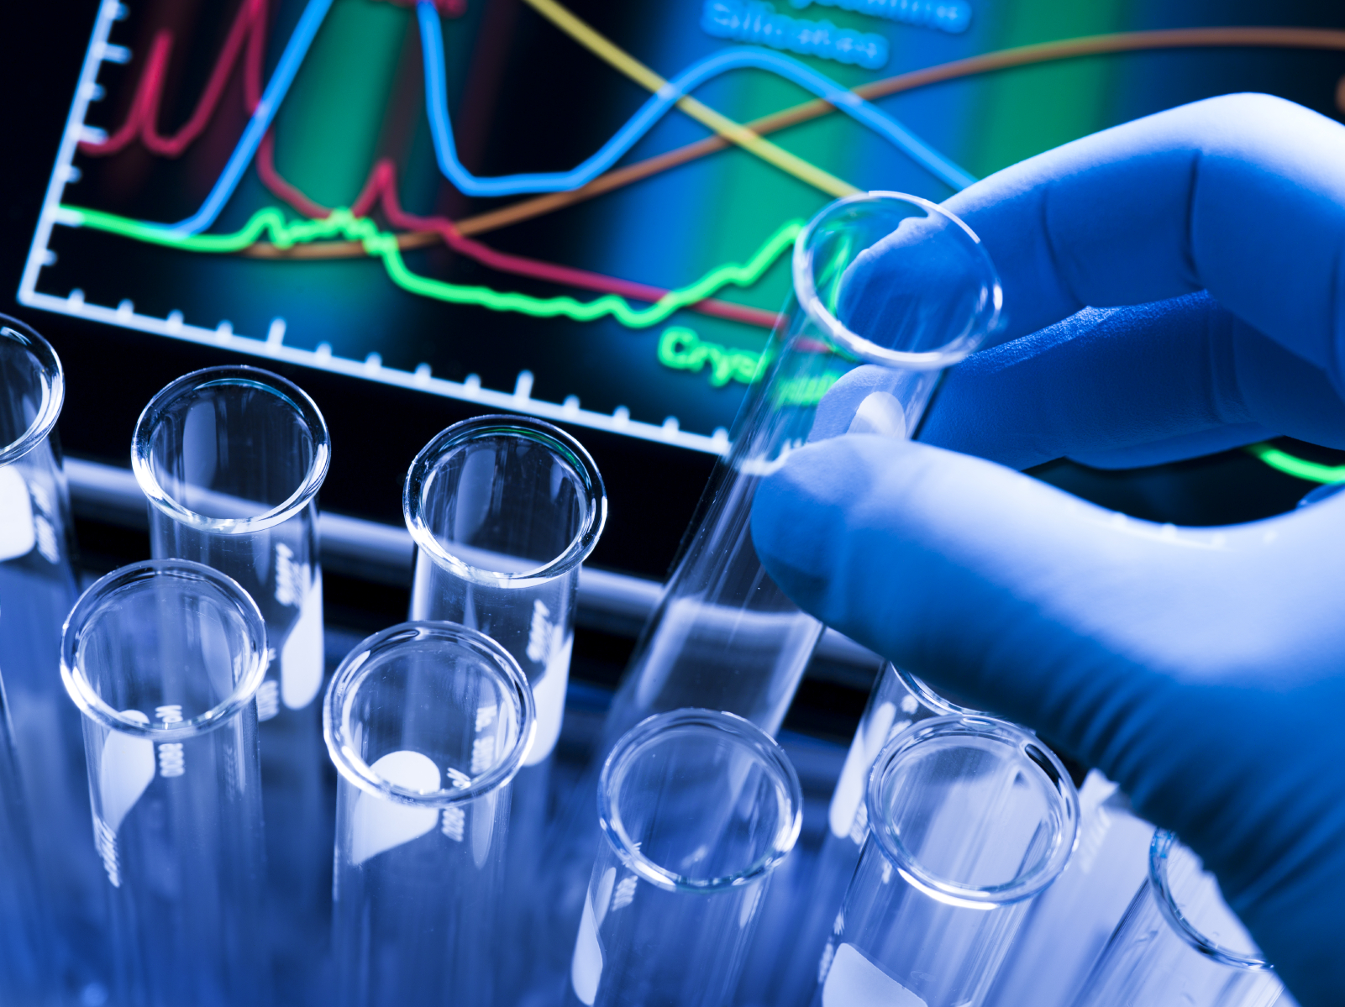

سم شناسی تشخیصی دامپزشکی
(Veterinary Diagnostic Toxicology)

Slide 2

تشخیص:
  ارزیابی بیمار و علائم ونشانه های بیماری یا اختلال عملکرد برای رسیدن به علت
  ایجاد روشها و درمانهای خاص برای تصحیح اثرات مسمومیت
تشخیص بالینی
  در آغاز برای تعیین ارگان آسیب دیده (ایست تنفسی، تشنج وشوک عمومی) و کنترل اختلالات برای نجات زندگی حیوان استفاده می شود
تشخیص آسیب شناسی
  توصیف تغییراتی که در بافت اتفاق می افتد (نکروز حاد کبدی چند کانونی)
تشخیص علیتی (مهمترین تشخیص)
  پادزهرهای خاص (Antidote)
  حفاظت از سلامت عمومی
  شناسایی آسیب ها و درگیری ها

Slide 3


جمع آوری اطلاعات مهم
تارخچه و شرایط مواجهه
  در صورت مواجهه به ماده سمی فرضی، شناسایی آن باید انجام پذیرد (تغییرات و کارهای انجام شده و محیط زندگی دام)
  حضور ماده سمی در محیط تایید کننده سمیت نیست
    مواجهه کافی
    اثرات بالینی، متابولیکی و بافتی
    سطوح سمی ماده سمی در ارگان یا بافت

Slide 4
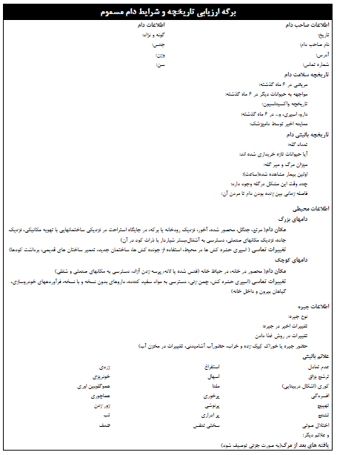

Slide 5
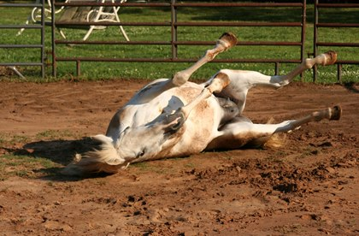
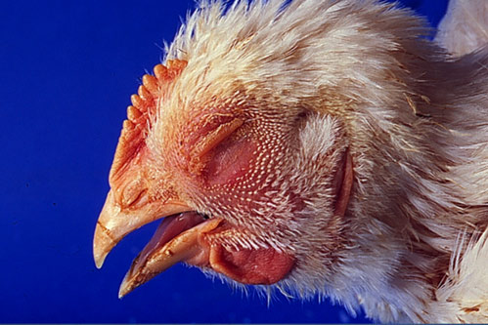
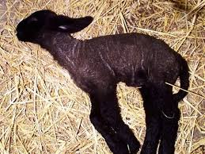
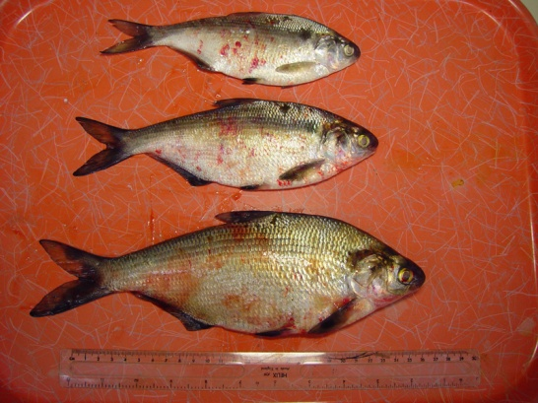
علائم بالینی و اثرات
  علائم بالینی به تنهایی برای تایید تشخیص مسمومیت کافی نیستند
    هزاران ماده شیمیایی باعث اثرات مشابه در تعداد محدودی ارگان می شوند.
    علائم دیده شده درمسمومیت در بیماریهای عفونی و متابولیک و اندوکرین دیده می شود
  تعریف صحیح ارگان، بافت یا روند متابولیکی تحت تاثیر در روند تشخیص مسمومیت مهم است.
  پیشرفت علائم بالینی ارزش تشخیصی دارد
    تمام فازهای پیشرفت بیماری ممکن است توسط دامپزشک مشاهده نشود
    سرعت شروع و مدت علائم
    میزان مرگ ومیر

Slide 6

عوامل دیگر
  گونه حیوان
  جنس
  تداخل با مواد مغذی، داروها یا مواد شیمیایی دیگر
  استرس های قبلی یا ارگان های آسیب دیده

Slide 7
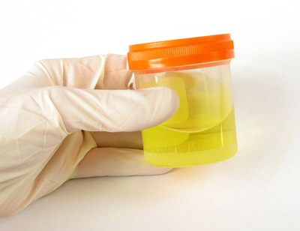

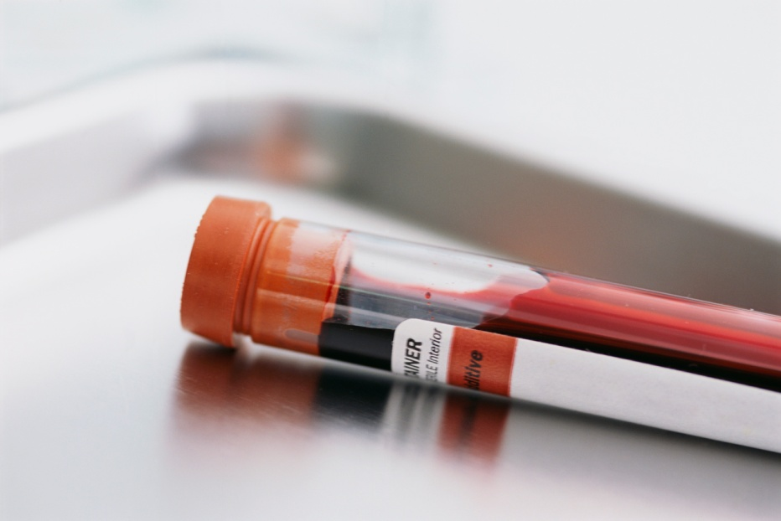


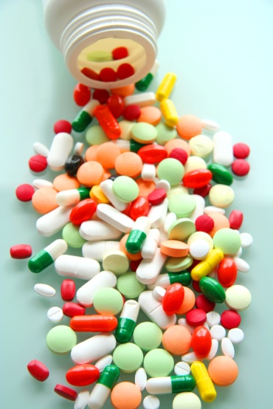

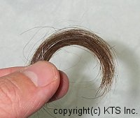
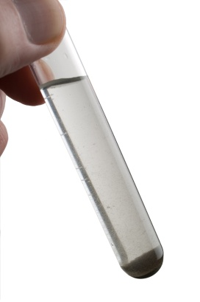
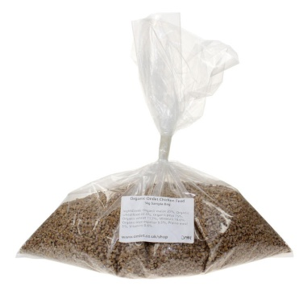
نمونه های محیطی و حیوانی
  خون
  مواد استفراغی یا مدفوعی
  ادرار
  مو
  آب و غذا وخوراک
  گیاهان سمی
  طعمه های سمی
  مواد شیمیایی در محل(آفت کش ها، حلال ها، محصولات خانگی)
  داروها

Slide 8
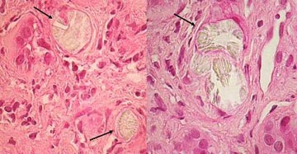
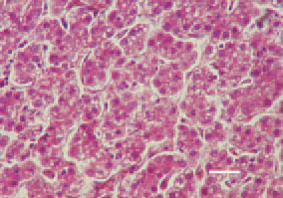
نکروپسی و بررسی آسیب شناسی
  بعضی سموم آسیب ماکرو و میکروسکوپی خاصی ایجاد نمی کنند
  آسیب های رایج
    گاستروآنتریت، کبد چرب، نکروز کبدی مرکزلوبولی، کورتکس کلیوی متورم رنگ پریده، هموگلوبین اوری، اتساع قلبی، نکروز قلبی، ادم ریوی، هیدروتوراکس، تحریک چشمی
  بررسی محتویات معده و روده (رنگ و حضورمواد خارجی)
  نگهداری ارگان مناسب در فرمالین بافر 10%
      حضور کریستالهای اگزالاتی در مسمومیت با ضد یخ
      لیپیدوزکبدی و تکثیر مجاری صفراوی در مسمومیت با آفلاتوکسین

Slide 9
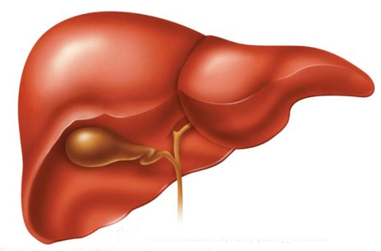
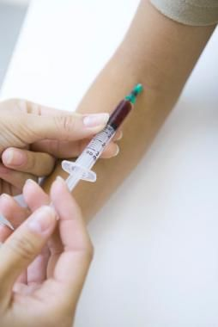
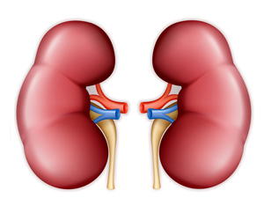
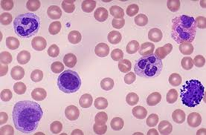
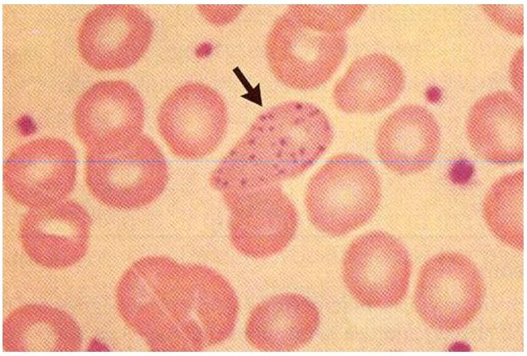
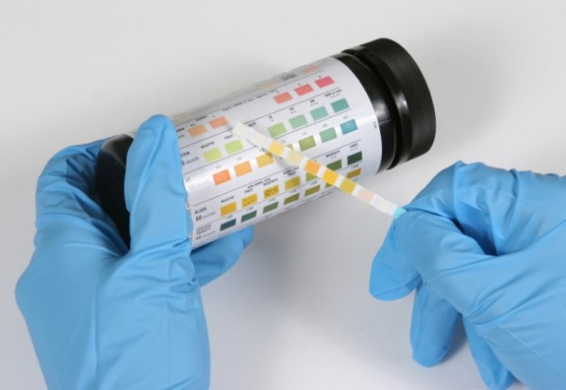
تست های آزمایشگاهی سم شناسی
  عمومی
    پروفایل آنزیمی سرم برای آسیب های کبدی و کلیوی
      AST,ALT, GGT برای کبد
      BUN و کراتینین برای کلیه
    تست های انعقادی (زمان پروترومبین (PT)، زمان ترومبوپلاستین فعال شده (aPTT))
    تجزیه ادرار(خون، اگزالات، بیلی روبین و هموگلوبین)
    CBC (آنمی، بازوفیلیک استیپلینگ، کمبود پلاکتی)
    الکترولیت ها (سدیم، پتاسیم، منیزیوم و کلسیم)
    آنیون گپ، اسمولالیتی، گلوکز، بی کربنات و pH
      Anion gap={Na}-({Cl}+{HCO3})
      Osmolar gap=Meaured – Calculated osmolality
        Calculated Osmolality=2{Na}+{Glucose}/18+{BUN}/2.8

Slide 10
  آزمون های اختصاصی
    روشهای کروماتوگرافی
      Thin layer chromatography (TLC)
      Gas Chromatography (GC)
      High Performance Liquid Chromatography (HPLC)
    روشهای ایمونواسی
      Enzyme Linked Immunosorbent Assay (ELISA)
      Radio Immunoassay (RIA)
      Enzyme Multiple Immunoassay Technique (EMIT)
    روشهای طیف سنجی
      Ultraviolet-Visible Spectrophotometery (UV-VIS)
      Infra red Spectrophotometery (IR)
      Atomic Absorption Spectrophotometery (AAS)

Slide 11
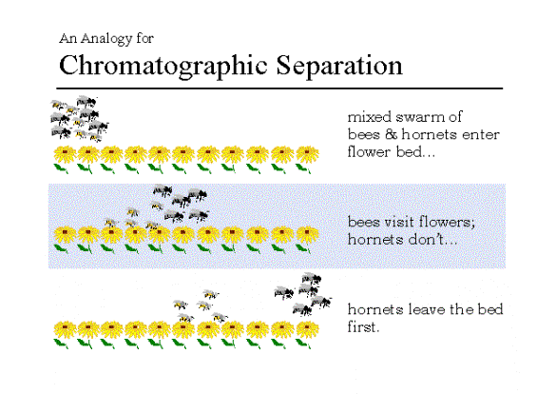
کروماتوگرافی
روشی برای جدا کردن اجزای یک ترکیب یا مخلوط
اساس کار
  عبور فاز متحرک از فاز ساکن و برهمکنش اجزای موجود در نمونه با دو فاز
  فاز ساکن ممکن است یک ماده جاذب جامد فعال و یا یک لایه نازک مایع باشد.
  فاز متحرک یا شوینده (eluent) از فاز ساکن برای جدا کردن اجزای یک مخلوط عبور کرده که شویندگی (elution) نامیده می شود
  اجزای جدا شده در صفحه ای به نام کروماتوگرام منعکس میشود.

Slide 12
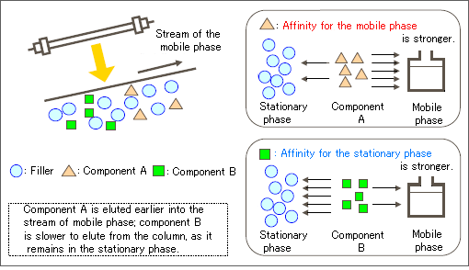
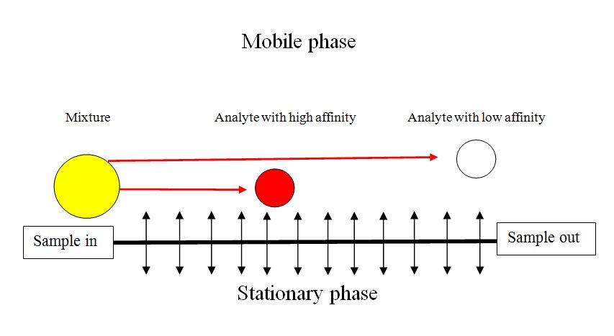
کروماتوگرافی

Slide 13
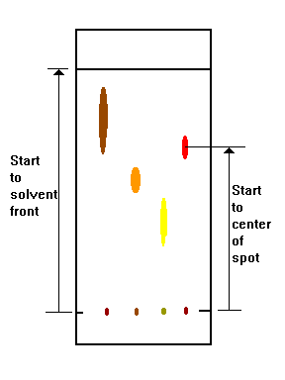
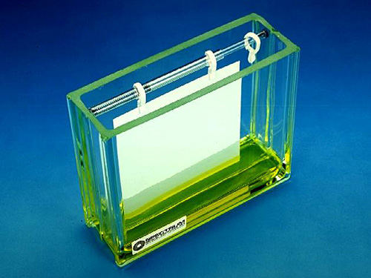
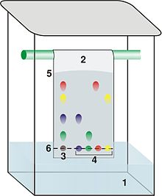
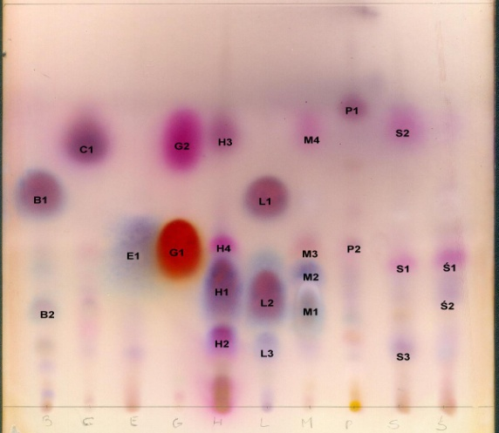
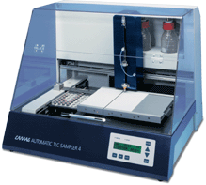
TLC
آزمون غربالگری کیفی
ارزان قیمت و ساده
آنالیز همزمان چند نمونه
جداسازی بر اساس جذب سطحی و تسهیم مواد بین فاز متحرک و ساکن انجام میگیرد
  فاز متحرک: انواع حلال های آلی
  فاز ساکن: سیلیکاژل، آلومین، سلولز و رزین تبادل یونی بر روی پایه ای از شیشه، پلاستیک یاآلومنیوم قرار دارد.
در کنار نمونه های مجهول از نمونه های استاندارد استفاده میشود
مواد موجود در نمونه مجهول بر اساس رنگ، شکل و میزان جابه جایی لکه (Rf) با نمونه استاندارد مقایسه می شود.
  Rf عبارتست از نسبت جابه جایی لکه جسم به فاصله جابه جایی حلال از مبدا
    این خصوصیت برای هر ماده یکسان بوده و معرف ماهیت آن ماده می باشد
از TLC برای جداسازی، شناسایی تعیین مقدار و خالص سازی داروها و سموم استفاده می شود.
حد آشکارسازی mg/lit 1-0/5
معایب
  وابستگی زیاد به تجربه اپراتور و حساسیت کم
HPTLC
  قطر ذرات فاز ثابت در مقایسه با TLC کاهش یافته
  افزایش قدرت جداسازی و حساسیت روش آنالیز
  نیاز به مقادیر کمتری نمونه است

Slide 14
ادامه...
ماده ظاهر کننده
در سيستم TLC ابتدا ماده مجهول را روي صفحات TLC كه به عنوان فاز جاذب يا ساكن است قرار داده سپس از روي اين فاز يك حلال آلي يا همان فاز متحرك را عبور مي دهند . فاز متحرك در ضمن حركت از روي فاز ساكن ، نمونه لكه گذاري شده را با خود حركت داده و به نسبت ضريب حلاليت آن ماده بين فاز ساكن و متحرك در يك قسمت از صفحه ( فاز ساكن) آن ماده را به جاي مي گذارد و خودش به حركت ادامه مي دهد . از انجا كه لكه بجا مانده در مسير حركت فاز متحرك ، معمولا بي رنگ مي باشد.
لذا در مرحله ي بعد از معرفهاي اختصاصي براي ظاهر شدن محل لكه بر روي صفحه TLC استفاده مي شود. متداول ترين اين معرفها عبارتنداز نيترات نقره در كروامتو گرافي سموم دفع آفات كلره محلول يدو پلاتينات و دراژندورف براي تشخيص الكالوييدها ، محلول كلرور پالاديوم در تشخيص سموم دفع آفات فسفره ، نیترات مركوريك و دي فنيل كاربازون در تشخيص باربيتوراتها و نور فلورسانس در تشخيص آفلا توكسين.
براي جدا كردن اجزاي يك نمونه با سيستم TLC توجه به جنس فاز ساكن ، نوع حلال مورد استفاده و يا فاز متحر ك و نوع ماده ظاهر كننده بسيار اهميت دارد.

Slide 15
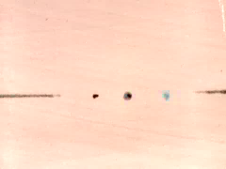
TLC

Slide 16
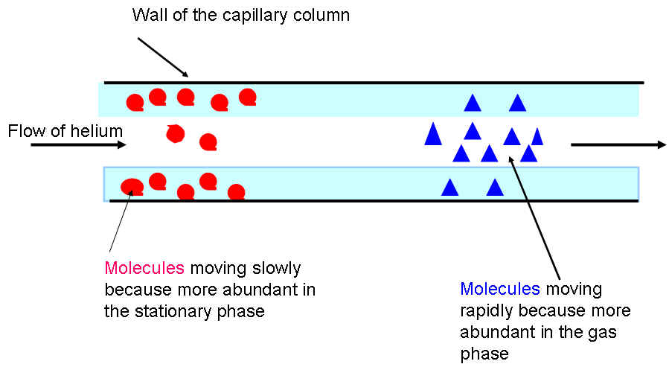
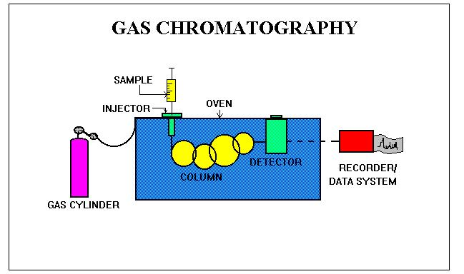
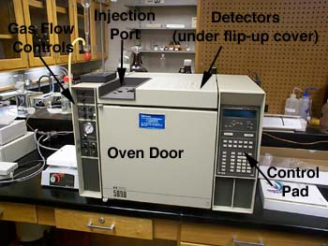
کروماتوگرافی گازی (GC)
فاز متحرک از جنس گاز بی اثر (نیتروژن یا هلیوم)
فاز ثابت از جنس جامد یا مایع
برای آنالیزی موادی است که قابلیت تبخیر را دارند و در دمای بالا تجزیه نمی شوند.
نمونه تزریق شده به دستگاه در اثر حرارت تبدیل به بخار شده و با جریان گاز بی اثر نمونه به داخل ستون هدایت می شود و بر اساس تمایل بین بین فاز متحرک و فاز ثابت نمونه ها جدا می شوند.
ستون ها
  پر شده (Packed column) : طول 2-0/5 متر و قطر داخلی چند میلی متر
  مویینه (Capillary) : طول 100-30 متر و قطر داخلی 0/7-0/2 میلی متر
اجزای تفکیک شده در نهایت وارد ردیاب (Detector) شده و سیگنال مربوط به هر جزء بوسیله ثبات به شکل پیک در می آید
با ساتفاده از زمان بازداری (Retention Time) و سطح زیر منحنی هر پیک می توان شناسایی و تیین مقدار را انجام داد
  Rt :مدت زمان لازم برای بروز هر پیک مربوط به آنالیت در کروماتوگرام حاصله بعد از تزریق را گویند

Slide 17
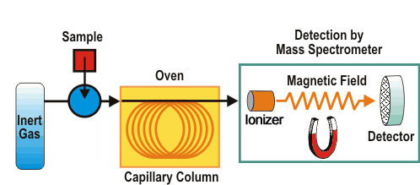
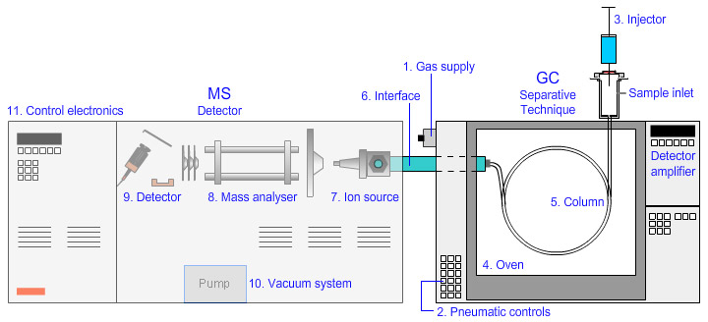
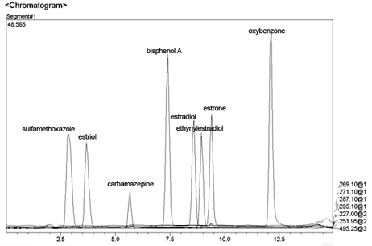
ادامه...
انواع ردیاب ها
  ردیاب نیتروژن–فسفر (Nitrogen-Phosphorous Detector=NPD)
  ردیاب یونش شعله (Flame Ionization Detector=FID)
  ردیاب ربایش الکترون (Electron Capture Detector=ECD)
  ردیاب طیف سنجی جرمی (Mass Spectrometery=MS)
    در این روش قابلیت تفکیک و شناسایی مواد شیمیایی بالا رفته و ابزار قدرتمندی در سم شناسی است
    طیف جرمی مواد ناشی از شکست مولکول ها به مثابه یک اثر انگشت می باشد
    حساسایت و اختصاصی بودن بالای دستگاه
    گران بودن دستگاه، وقت گیر بودن زمان آنالیز و تبحر بالای اپراتور

Slide 18
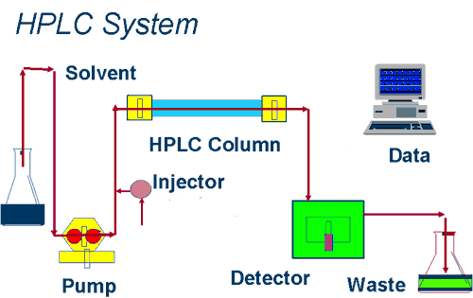
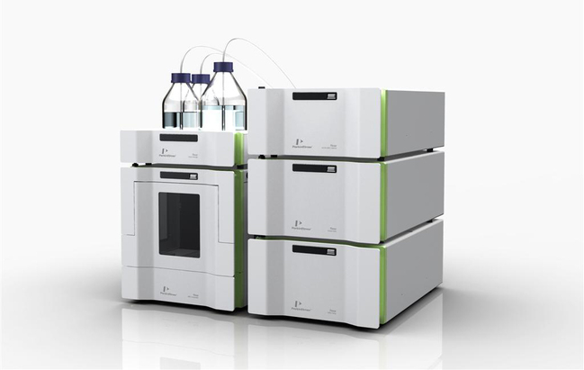
کروماتوگرافی مایع با عملکرد بالا (HPLC)
فاز ثابت از جنس جامد و فاز متحرک از جنس مایع
مکانیسم های جداسازی
  تسهیم
  تعویض یونی
  جذب سطحی
  و ...
برای جداسازی مواد آلی قطبی و موادی که با روش GC مقدور نیست انجام می پذیرد
فشار ایجاد توسط پمپ باعث حرکت فاز متجرک در ستون شده و افزایش سرعت آنالیز می شود.
ردیاب ها
  ماوراء بنفش-مرئی
  فلوئورسانس
  الکتروشیمیایی
  طیف سنجی جرمی

Slide 19
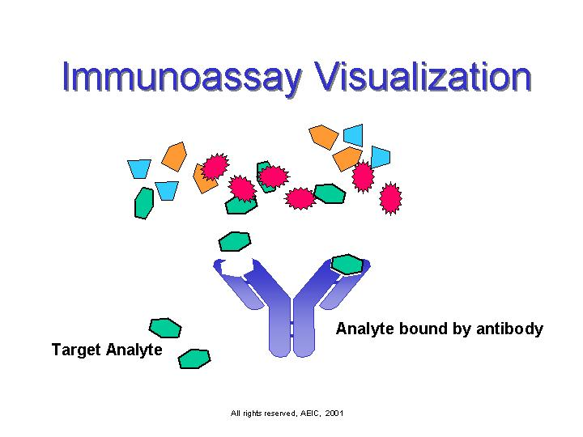
ایمنوآسی (Immunoassay)
بر اساس واکنش رقابتی بین آنتی ژن (آنالیت) نشاندار (Labeled) و انتی ژن غیر نشاندار برای اتصال به نواحی خاصی از آنتی بادی اختصاصی است
دونوع متداول از روشهای ایمنواسی
  رادیو ایمنواسی (RIA)
  آنزیم ایمنواسی (EIA)
    ELISA
    EMIT

Slide 20
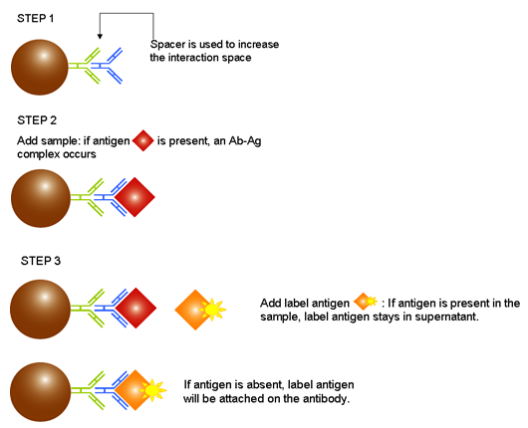
RIA
  مواد نشان دار
    تریتیوم (3H)
    ید 125 (125 I)
    کرین 14 (14 C)
  حساسیت بالا (5-1 نانوگرم در میلی لیتر
  عدم نیاز به حجم بالای نمونه
  گرانی دستگاه ها و خطر کار با مواد رادیواکتیویتی و وقت گیر بودن

Slide 21
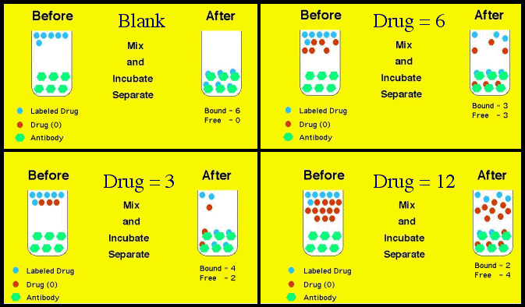

Slide 22
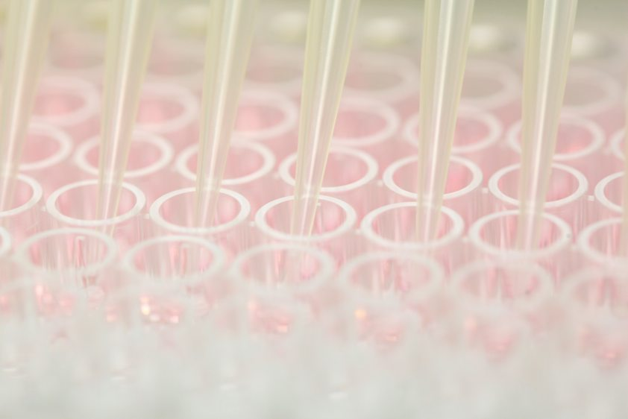
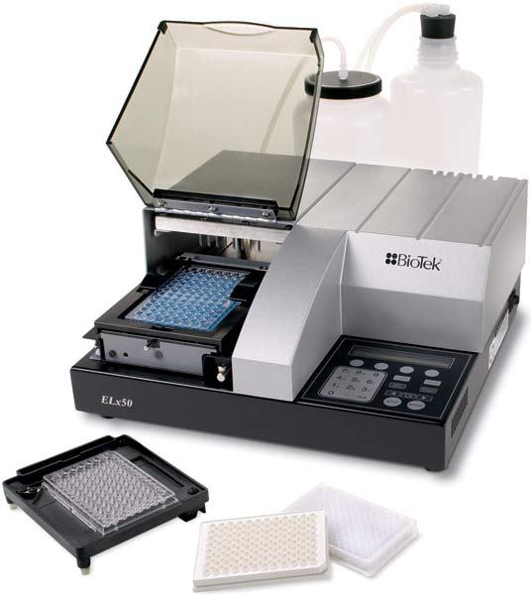
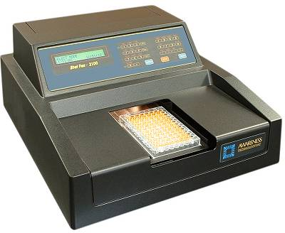
ELISA
ELISA Washer
ELISA Reader

Slide 23
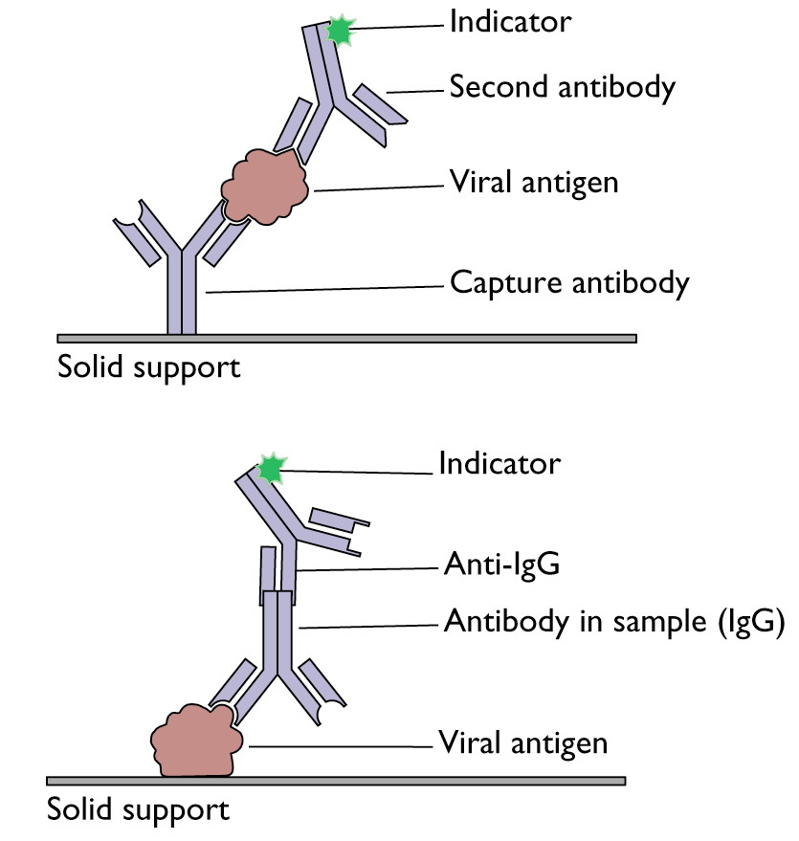
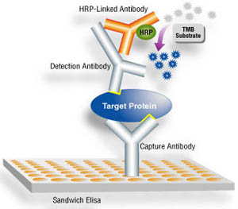
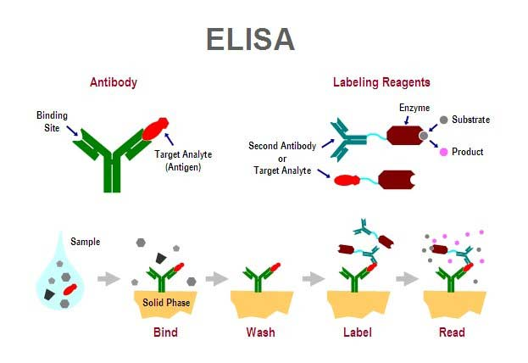
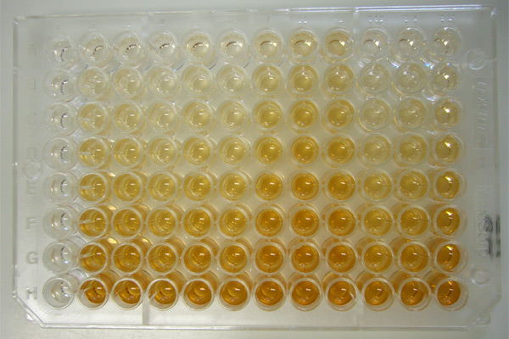

Slide 24
  EMIT
    آنتی ژن(دارو) توسط یک آنزیم نشاندار شده
    رقابت بین دارو یا متابولیت غیر نشان دار با متابولیت نشان دار برای اتصال به نواحی خاصی از انتی بادی صورت می گیرد.
    نمونه ادرار با یک واکنش گر شامل گلوکز-6-فسفات دهیدروژناز و انتی بادی اختصاصی مخلوط شده و سپس داروی نشاندار شده با آنزیم گلوکز-6-فسفات دهیدروژناز وارد واکنش شده
    در صورت اتصال داروی نشان دار شده با آنزیم با مولکول آنتی بادی به علت تغیییر ساختار سه بعدی آنزیم مولکول آنزیم قادر به متابولیسم سوبسترا نخواهد بود
    در صورت حضور دارو در نمونه ادراری، داروی نشان دارشده به مولکولانتی بادی اتصال نیافته و قادر به متابولیسم سوبسترای خود است
    فعالیت آنزیم نسبت مستقیم با غلظت آنالیت موجود در نمونه دارد
    مزایا
      زمان کوتاه آنالیز، عدم نیاز به مواد رادیواکتیو، آسانی مراحل انالیز و عدم نیاز به جداسازیجزء آزاد
    معایب
      حساسیت کمتر نسبت به RIA
      حساس بودن واکنش به عواملی مانند دما، قدرت یونی و pH

Slide 25
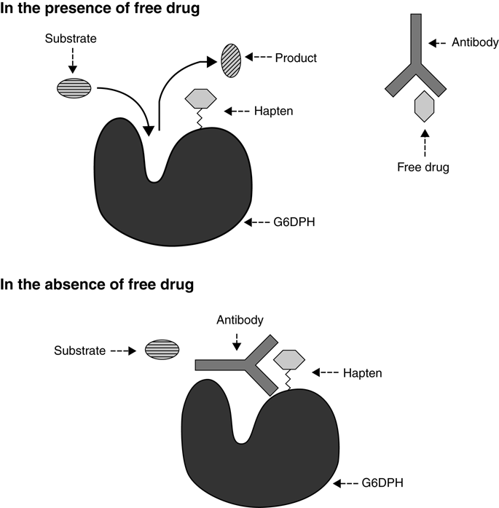
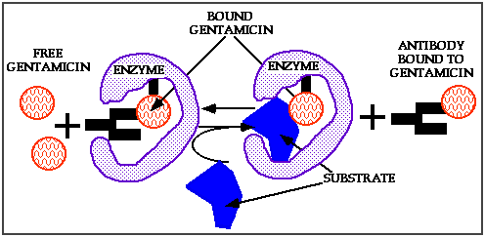
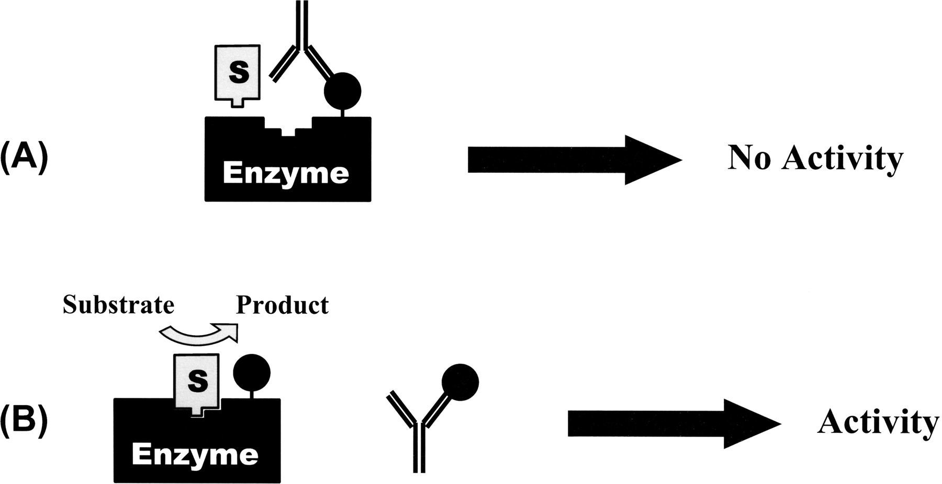

Slide 26
طیف سنجی ماوراء بنفش-مرئی
UV-VIS
از روشهای متداول آنالیز سموم در سم شناسی است
اندازه گیری میزان تابش (نامرئی (nm 400-200) و مرئی (nm 800-400))جذب شده بوسیله مواد موجود در نمونه محلول

Slide 27



طیف سنجی ماوراء بنفش-مرئی
UV-VIS

Slide 28
طیف سنجی جذب اتمی
AAS
روش متداول در انالیز سموم فلزی مثل سرب، آرسنیک، جیوه،کادمیوم، تالیوم و آهن
اساس روش
  جذب یک طول موج خاص بوسیله ذرات اتمی شده فلز مورد نظر
  انرژی موجود در این طول موج خاص (طول موج رزونانس) صرف انتقال الکترون های لایه ظرفیت اتم از سطح انرژی پایین به سطح انرژی بالاتر می شود. این امر باعث کاهش شدت طول موج تابش شده به ذرات اتمی بوسیله ردیاب دستگاه قابل شناسایی است.
  کاهش شدت با تعداد اتم ها و در نهایت غلظت فلز در نمونه متناسب است

Slide 29


طیف سنجی جذب اتمی
AAS

Slide 30
جمع آوری نمونه
نمونه مناسب برای آنالیز مورد نیاز است
  کبد ارگان اصلی متابولیسم و دفع مواد سمی است
  کلیه مسیر اصلی دفع تعداد زیادی ازمواد سمی است
  محتویات معده و روده مواجهه خوراکی اخیر را نشان می دهند
  پوست و مو برای مواجهه پوستی مهم هستند
  آب و غذا و علوفه منبع بالقوه ای برای مسمومیت ها باشند
  اسپری، طعمه ها، گیاهان، خاک،وموارد دیگر از محیط حیوان مسموم

Slide 31
ادامه...
اندازه نمونه
  سرم یا خون: ml10-5
  ادرار ml 50
  ارگان ها و بافت ها gr200
  معده و محتویات شکمبه gr 500
  غذا یا علوفه Kg 2
عوامل سمی که باید تست شوند باید تعیین گردد و به آزمایشگاه ابلاغ شود
تاریخچه،یافته های بالینی و نکروپسی باید ثبت شود
نمونه ها باید تمییز و عاری از گرد و غبار و مو عوامل محیطی باشد
هر نمونه باید در ظرف جداگانه و تمییزی باید نگهداری شود.
  ظروف پلاستیکی و شیشه ای برای اکثر نمونه ها مناسب هستند
  برای آنالیز باقیمانده آفت کش ها و آلوده کننده هایی آلی ظروف شیشه ای بهتر از پلاستیک هستند
نگهدارنده به نمونه نباید زده شود مگر دستورالعمل آزمایشگاه به طور خاص اشاره کرده باشد
اکثرنمونه ها باید فریز شوند
  جلوگیری از کاهش عوامل فرار(آمونیاک و سیانید) و جلوگیری از فعالیت باکتریایی و انزیمی که ماده سمی را غیر فعال میکند
  برعکس، فریز کردن باعث غیر فعال شدن بعضی تست ها مثل فعالیت آنزیمی می شود.

Slide 32
ادامه...
نمونه سرم باید از لخته جدا شود به علت نشت مواد از اریتروسیت ها
برای بعضی از عناصر خاص لوله های عاری از عنصر وجود دارد
غذا و نمونه های حاوی علوفه که رطوبت بالای 15 درصد دارند برای به تاخیر انداختم رشد کپک باید خشک شوند یا در یخچال نگهداری شوند
سردکننده کافی باید استفاده شود
  نسبت 4 به یک سرد کننده و نمونه لازم است
نمونه های زیستی برای جلوگیری از نشت خون و مایعات بیولوژیکی باید دوبار داخل کیسه قرار داده شده و سر آنها خوب بسته شود.

